Slide 1
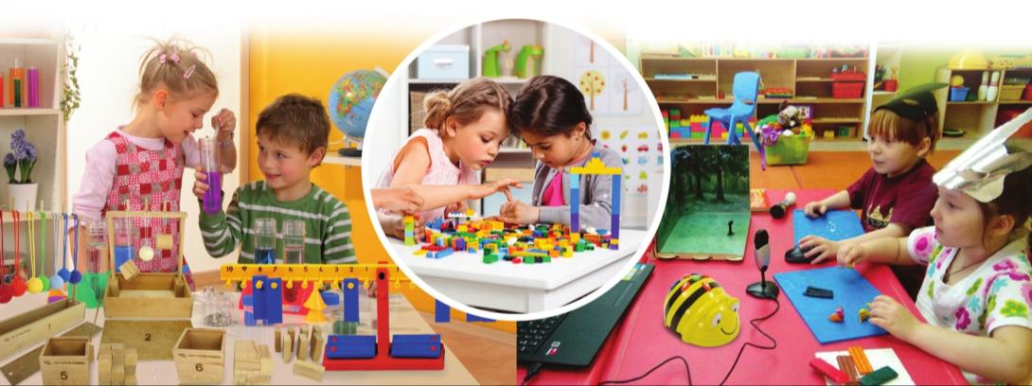
Использование STEM – технологий
в детском саду
2022 г.

Slide 2
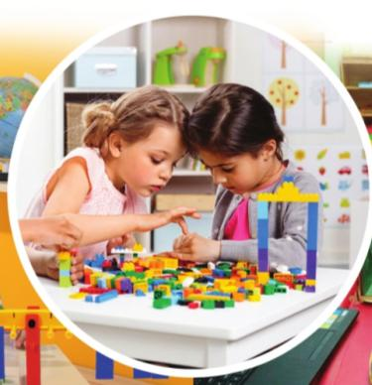
По словам Президента РФ В.В.Путина, инженерное образование в РФ нужно вывести на новый более высокий уровень.
Министр образования и науки О.Ю.Васильева подчеркнула : «В целях повышения конкурентоспособности нашей страны требуется усиление технической подготовки кадров».

Slide 3
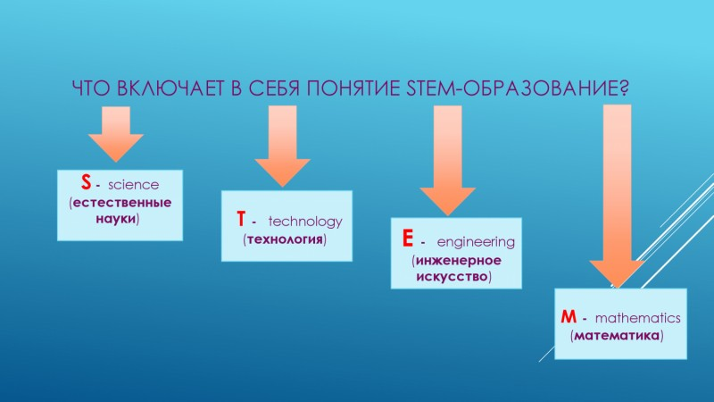

Slide 4
Интеграция образовательных модулей в
STEM-ОБРАЗОВАНИИ
Образовательный модуль «LEGO - конструирование»
Образовательный модуль «Математическое развитие»
Образовательный модуль «Экспериментирование с живой и неживой природой»»
Образовательный модуль «Мир головоломок»
Образовательный модуль « Мультстудия «Я творю мир»

Slide 5
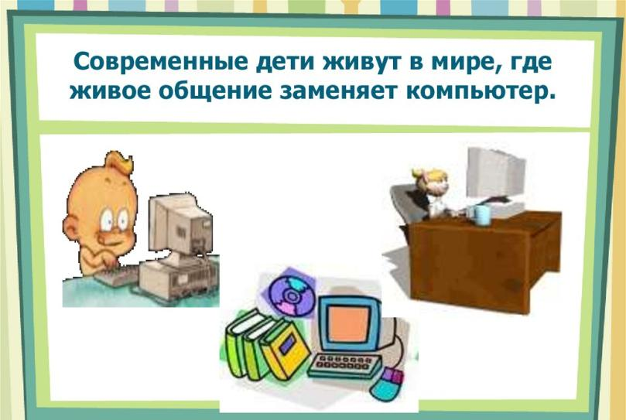
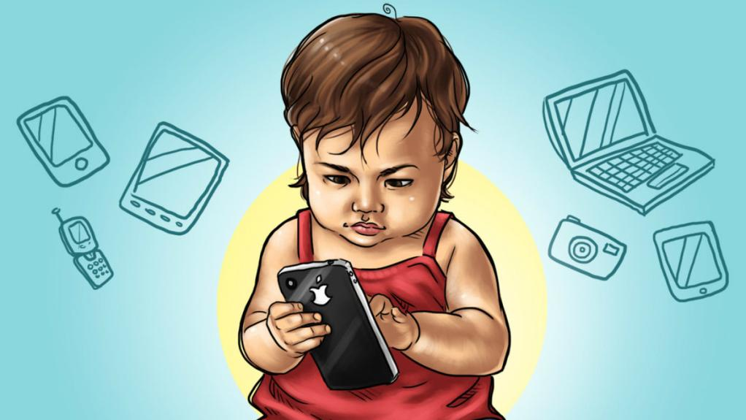

Slide 6
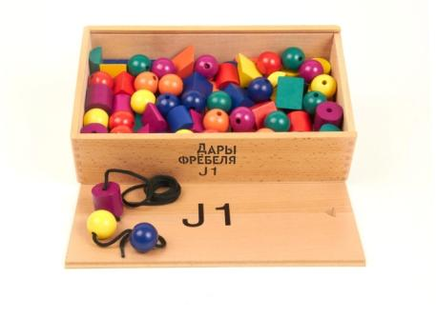
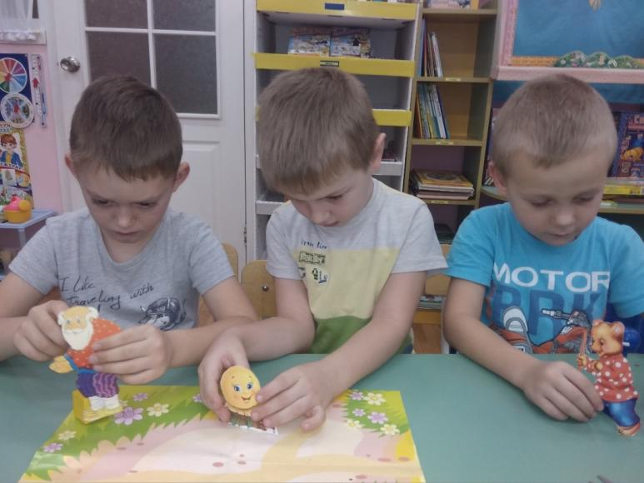
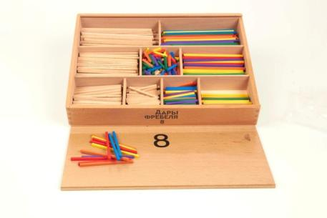
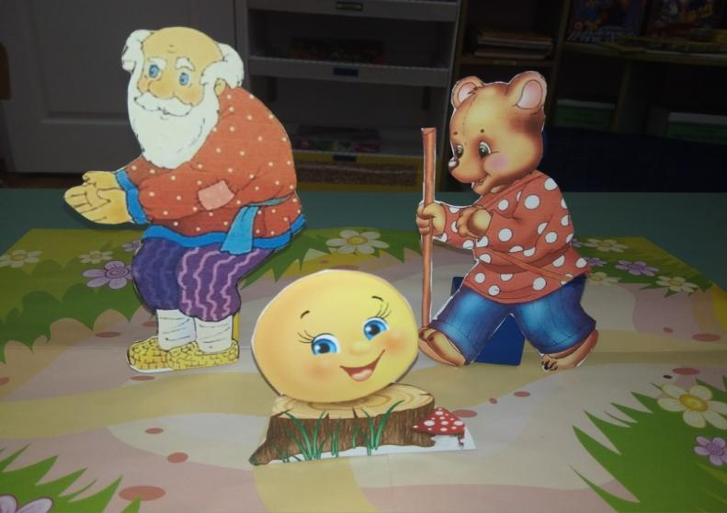
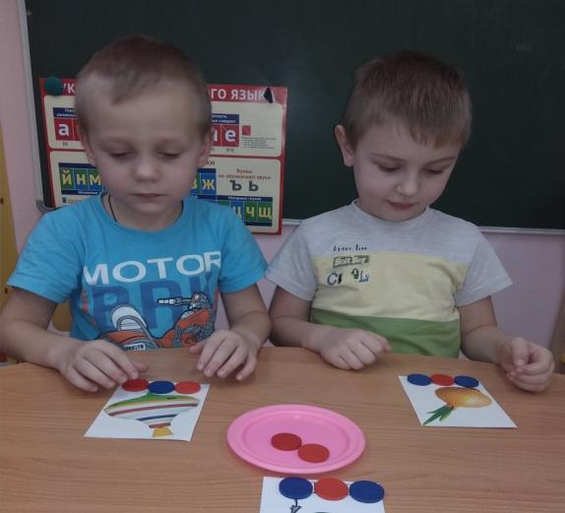

Slide 7
«LEGO – конструирование»
- Способность к практическому и умственному экспериментированию, обобщение, речевому планированию и речевому комментированию процесса и результата собственной деятельности; - свободное владение родным языком (словарный состав, грамматический строй речи, фонетическая система, элементарные представления о семантической структуре);
- умение создавать новые образы, фантазировать, использовать аналогию.

Slide 8
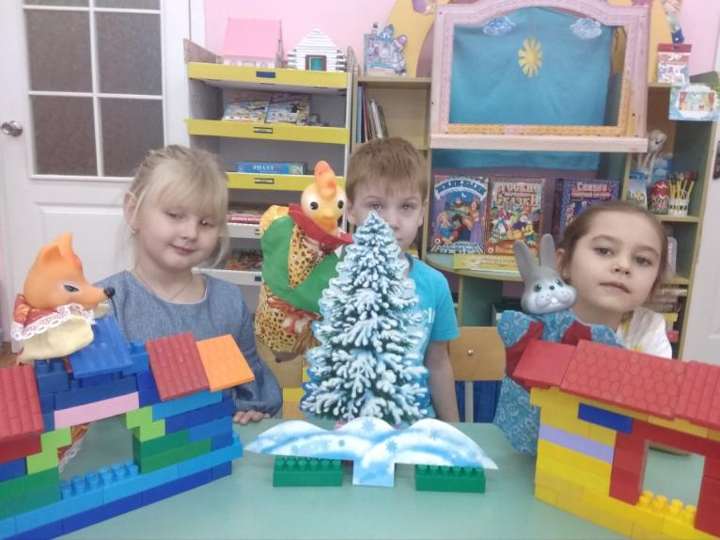
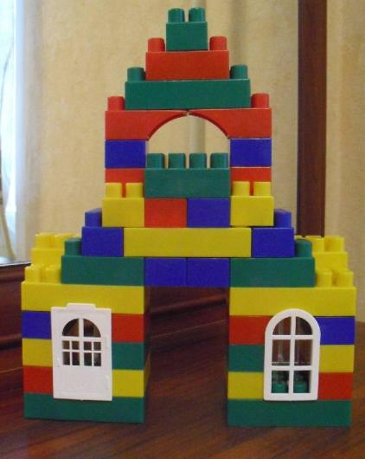
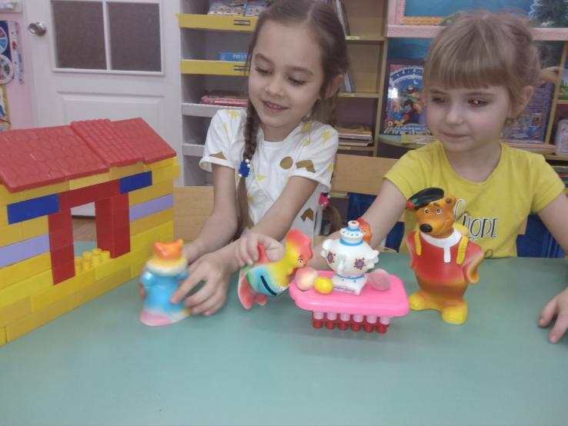
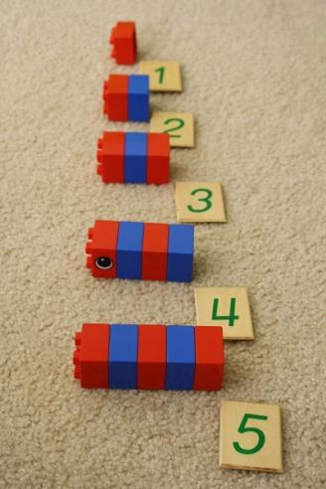

Slide 9
«Математическое развитие»
-Комплексное решение задач математического развития с учетом возрастных и индивидуальных особенностей детей по направлениям: величина, форма, пространство, время, количество и счет.

Slide 10
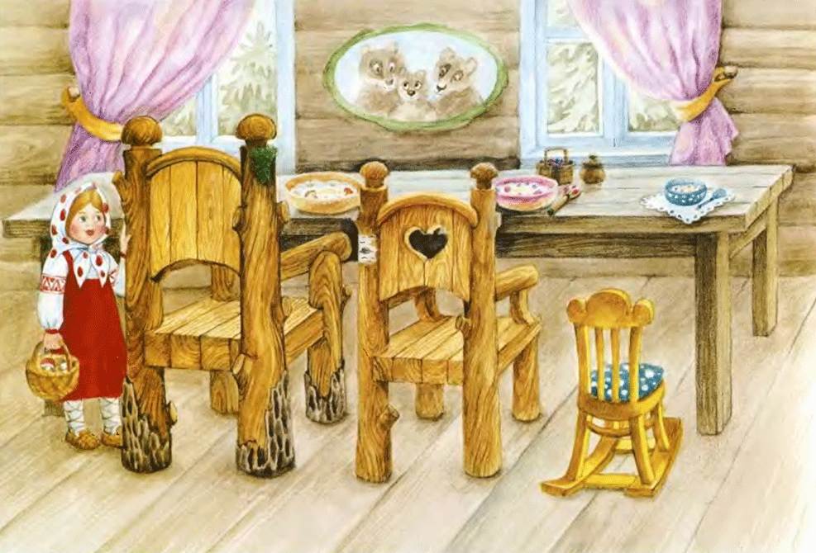

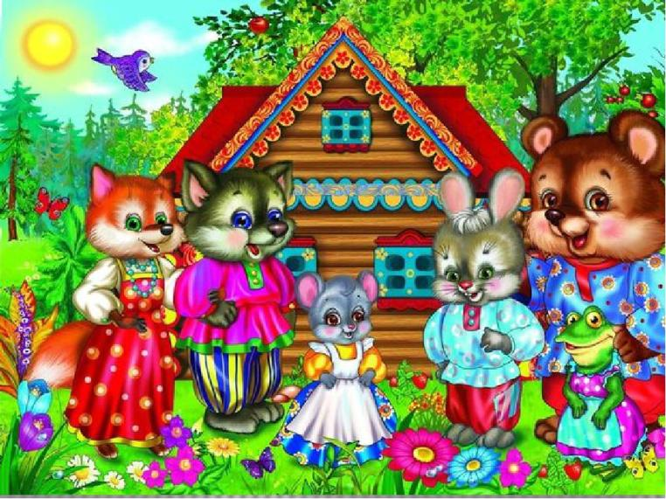

Slide 11
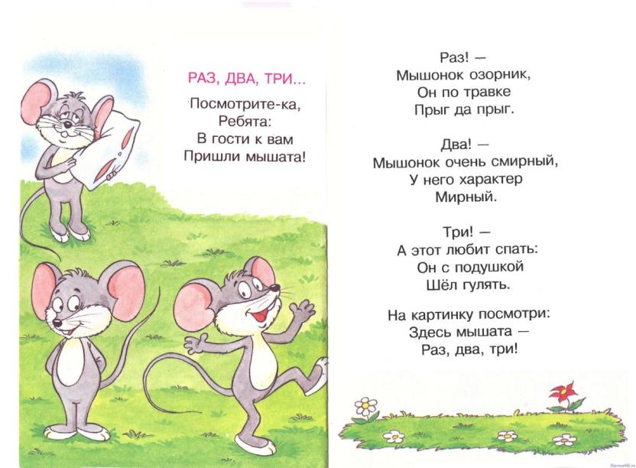
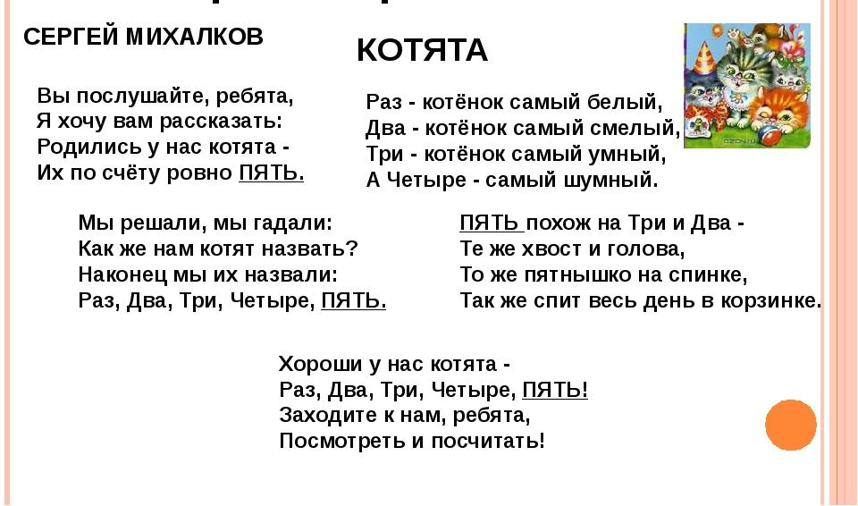
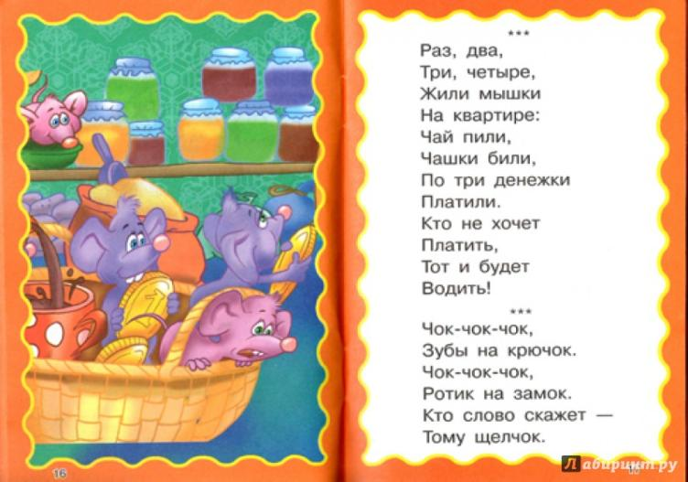


Slide 12
«Экспериментирование с живой и неживой природой»
-формирование представлений об окружающем мире в опытно-экспериментальной деятельности; - знакомство со свойствами воды, воздуха, объектов неживой и живой природы, оптическими явлениями в процессе исследовательской деятельности.

Slide 13
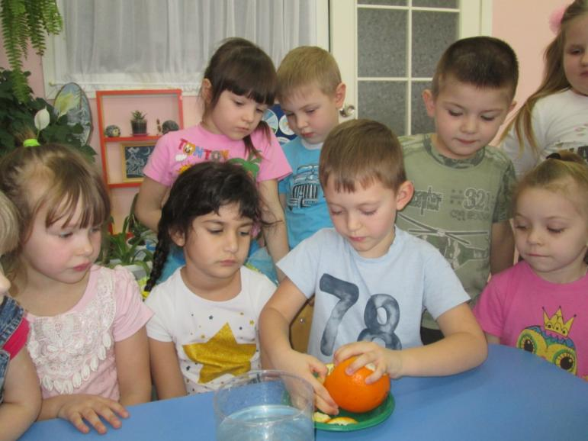
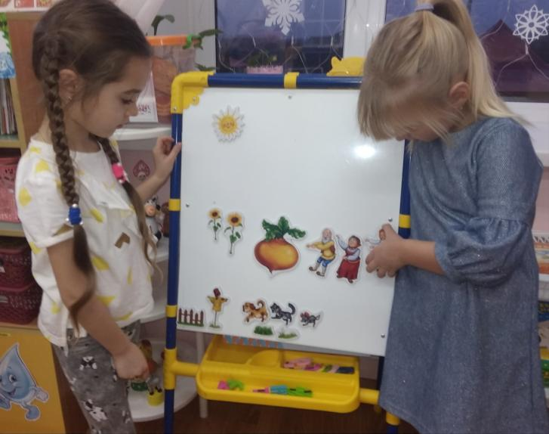
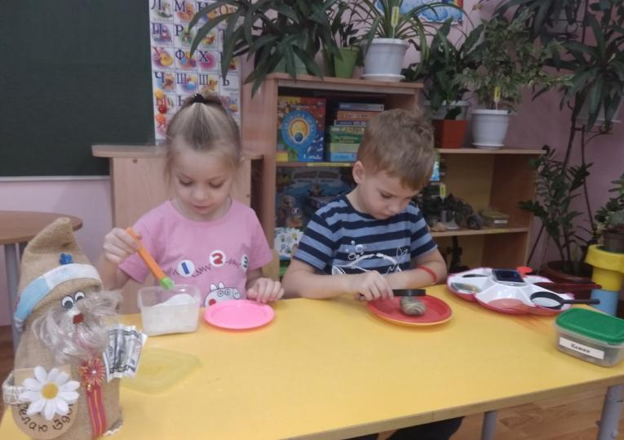
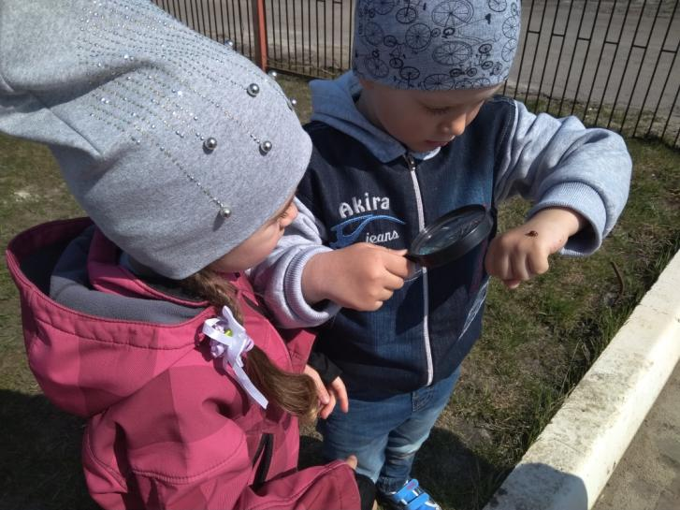

Slide 14
«Мир головоломок»
направлен на развитие творческих и умственных способностей ребёнка через игры-головоломки;
ознакомлению с основами механики и первичными компонентами электроники, с понятием «алгоритм»;
проведению экспериментов с датчиками движения, расстояния, температуры и др.;
пониманию инструкции и применение ее в решении головоломок;
развивает элементы логического и наглядно-образного мышления, целостное зрительное восприятие, воображение, ориентировку в пространстве, познавательный интерес, произвольное внимание;
воспитывать инициативность, самостоятельность, целеустремленность.

Slide 15
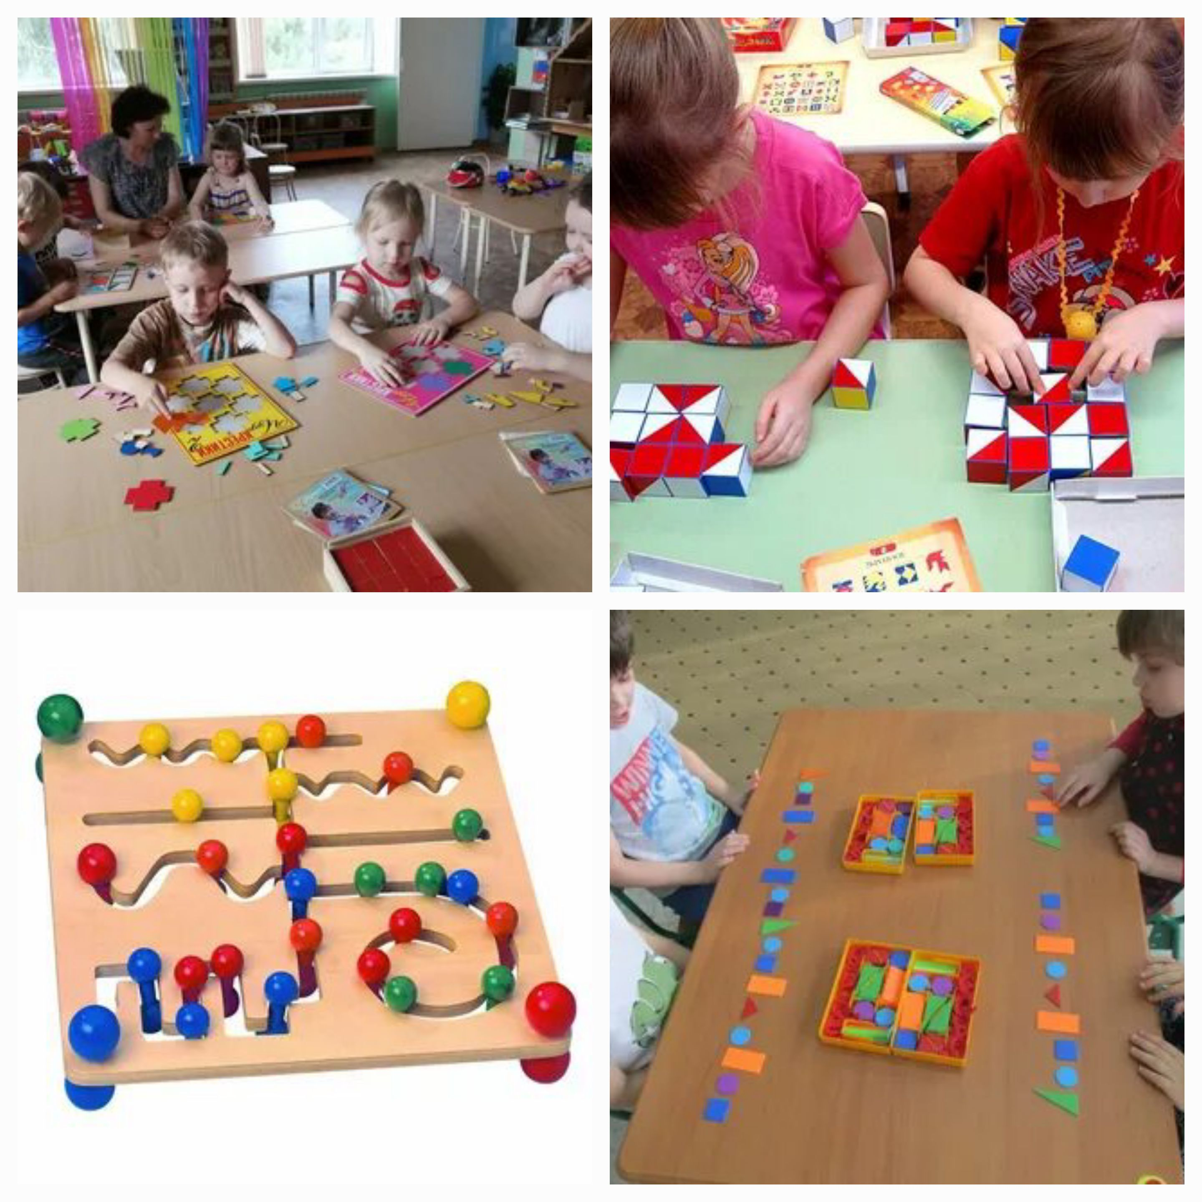

Slide 16
«Мультстудия «Я творю мир»
-Освоение ИКТ (информационно-коммуникационных технологий) и цифровых технологий;
-освоение медийных технологий; - организация продуктивной деятельности на основе синтеза художественного и технического творчества.

Slide 17

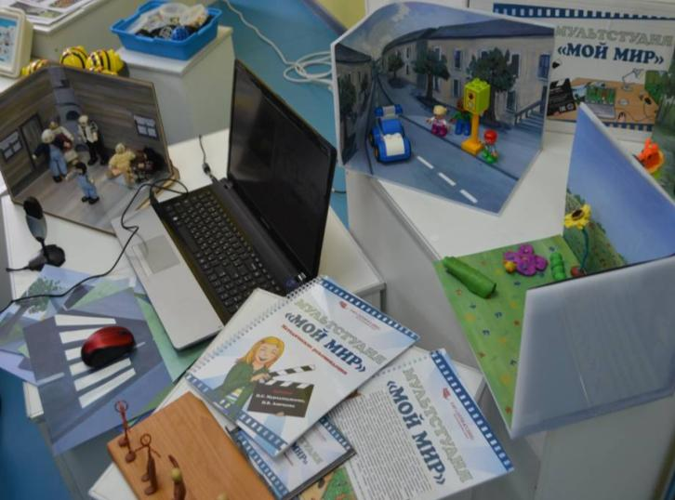
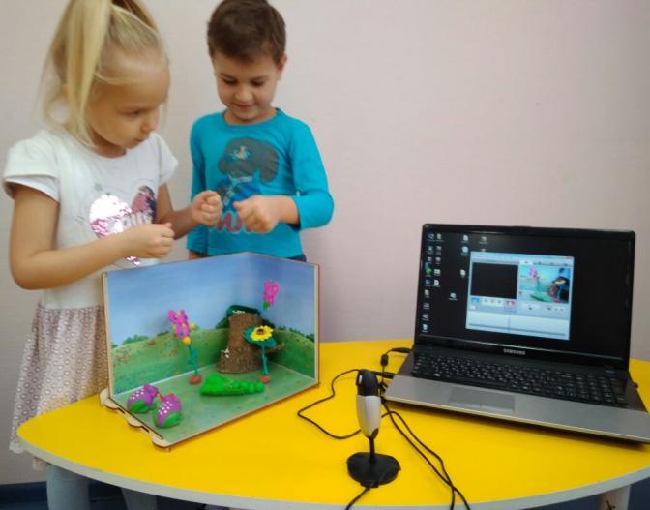
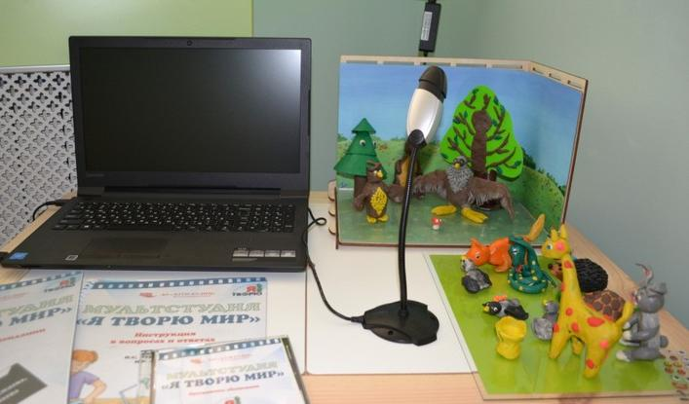

Slide 18
ПРЕИМУЩЕСТВА
STEM -ТЕХНОЛОГИЙ
Помогают выработать инженерные навыки.
Позволяют приобрести качества, необходимые для работы в команде.
Расширяют словарный запас детей, развивают связную речь.
Обогащают интеллектуальные впечатления и интересы детей , значительно повышается их речевая активность.
Способствуют наилучшей познавательной активности дошкольников.

Slide 19


Спасибо за внимание!

